Slide 1
Аксиоматический метод в геометрии
Федорова Татьяна Ильинична
г. Кувандык
МАОУ Гимназия №1
Учитель математики

Slide 2
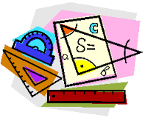
Тема урока «Аксиоматический метод в геометрии»
Цели урока: - познакомить с группами аксиом геометрии
- познакомить с аксиоматическим подходом в изучении геометрии
- познакомить с учеными, которые работали в этой области

Slide 3
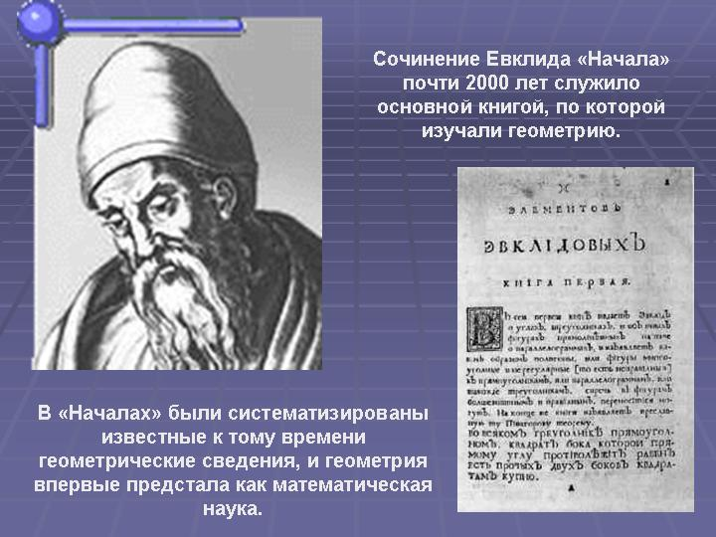
Евклид (330-277г.до н.э. древнегреческий математик)

Slide 4
Основные понятия
Неопределяемые понятия: точка, прямая.
Аксиома – утверждение, принимаемое без доказательства.
Первоначально слово «аксиома» имело значение «истина, очевидная сама по себе»

Slide 5

Аксиомы принадлежности
Какова бы ни была прямая, существуют точки, принадлежащие ей и не принадлежащие ей

Slide 6
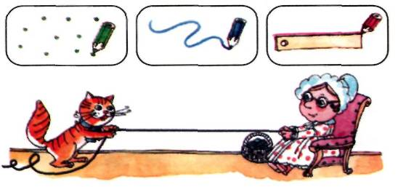

Через любые две точки можно провести прямую, и притом только одну.
Вот так: было две точки:

Slide 7
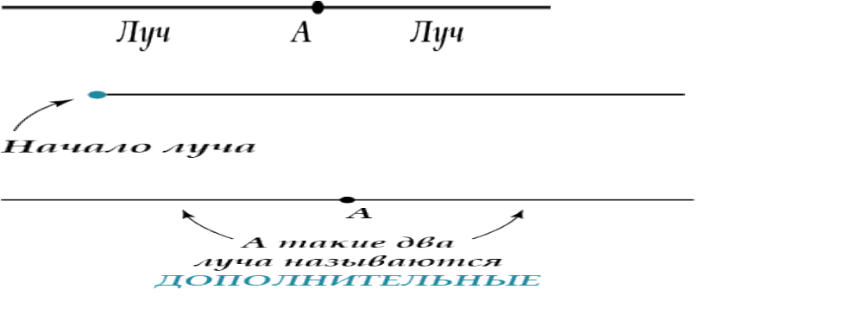
Первые простейшие фигуры- луч, отрезок, угол.

Slide 8

Отрезок

Slide 9
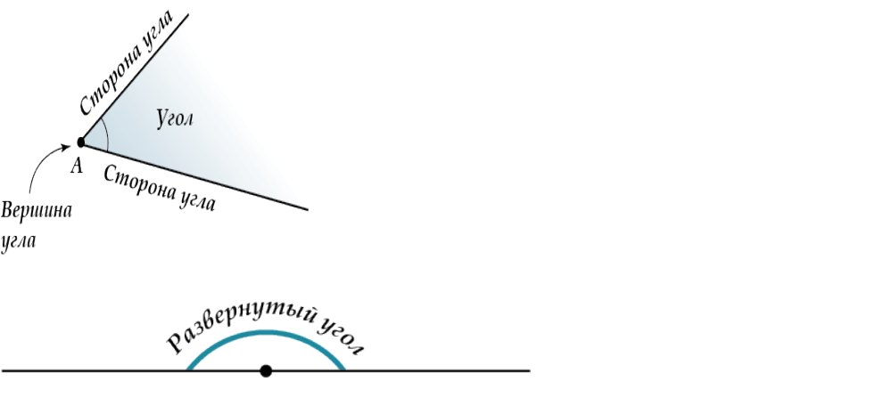
Угол

Slide 10

Прямая разбивает плоскость на две полуплоскости.

Slide 11

Каждый отрезок имеет определенную длину

Slide 12

Через точку, не лежащую на прямой р, проведены четыре прямые. Сколько из этих прямых пересекают прямую р? Рассмотрите все возможные случаи.

Slide 13

На отрезке АВ отметили точку О, а точки К и М являются серединами отрезков АО и ОВ. Найти длину отрезка АВ, если КМ =8 см.

Slide 14
«Решу ГИА» № 169915
Какие из следующих утверждений верны?
1) Если угол равен 45°, то вертикальный с ним угол равен 45°.
2) Любые две прямые имеют ровно одну общую точку.
3) Через любые три точки проходит ровно одна прямая.
4) Если расстояние от точки до прямой меньше 1, то и длина любой наклонной, проведенной из данной точки к прямой, меньше 1.

Slide 15
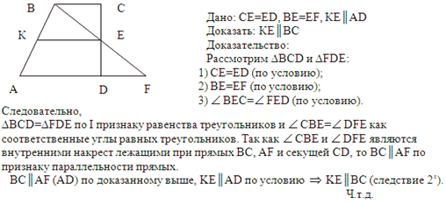
На рисунке СЕ = ED, ВЕ = EF и КЕ = AD. Докажите, что КЕ || ВС.
На рисунке СЕ = ED, ВЕ = EF и КЕ = AD. Докажите, что КЕ || ВС.
На рисунке СЕ = ED, ВЕ = EF и КЕ = AD
Докажите, что КЕ || ВС

